Slide 1
ملخص: المعايير المصورة للتصميم الداخلي
OK
مختصر وتلخيص م. عمر خميس • مكتبة م. عمر خميس — 2026
ملخص للتعلم — لا يغني عن الكتاب الأصلي

Slide 2
محتوى العرض
الأعمال الخشبية والدواليب (Millwork & Casework)
7
مقدمة: المرجع التنفيذي للتصميم الداخلي
1
الأثاث
8
العوامل البشرية والإرجونوميكس
2
الإضاءة
9
القواطيع والجبس بورد
3
الصوتيات
10
الأسقف المعلقة
4
تصميم الداخل لأنواع المباني
11
الأرضيات
5
خلاصة م. عمر خميس
12
التشطيبات ومواصفاتها
6

Slide 3
مقدمة: المرجع التنفيذي للتصميم الداخلي
2
1
بيحوّل الفكرة لـمواصفة وتفصيلة ومقاس.
«المعايير المصورة للتصميم الداخلي» (Interior Graphic Standards)، الطبعة الثانية 2010، تحرير كوركي بينجيلي، …
4
3
بيقلل الأخطاء بين التصميم والتنفيذ.
بيساعدك تكتب بنود المقايسة ومواصفات المواد صح.
الملخص ده بصياغة م. عمر خميس، والأرقام فيه قيم شائعة في الممارسة. الكتاب مبني على المعايير الأمريكية (ADA وIBC وغيرهم)، فارجع للكود المحلي.
Notes:
«المعايير المصورة للتصميم الداخلي» (Interior Graphic Standards)، الطبعة الثانية 2010، تحرير كوركي بينجيلي، من سلسلة Graphic Standards الشهيرة. الكتاب بيغطي كل حاجة جوه المبنى: القواطيع، الأسقف، الأرضيات، التشطيبات، النجارة، الأثاث، الإضاءة، الصوتيات، الإتاحة، وتصميم الداخل لأنواع المباني.
ليه مهم لمصمم الديكور ومهندس التشطيبات؟
بيحوّل الفكرة لـمواصفة وتفصيلة ومقاس.
بيساعدك تكتب بنود المقايسة ومواصفات المواد صح.
بيقلل الأخطاء بين التصميم والتنفيذ.

Slide 4
العوامل البشرية والإرجونوميكس
دائرة لف الكرسي المتحرك 150 سم.
عرض الباب الصافي 80–90 سم على الأقل.
القيمة التقريبية | النشاط
43–48 سم | مقعد كرسي سفرة / مكتب
72–76 سم | سطح مكتب / سفرة
85–92 سم | سطح عمل واقف (مطبخ)
105–110 سم مع كرسي 75–80 سم | كاونتر بار
حوالي 170–180 سم | أعلى رف مريح
حوالي 115–120 سم | مستوى العين قاعد
Notes:
الإتاحة لذوي الهمم
دائرة لف الكرسي المتحرك 150 سم.
عرض الباب الصافي 80–90 سم على الأقل.
الحوض: ارتفاع حوالي 80–85 سم وخلوص تحته للركب.
المسكات في الحمام على ارتفاع 70–75 سم.
مفاتيح الكهرباء وأزرار المصاعد في مدى الوصول 40–120 سم.

Slide 5
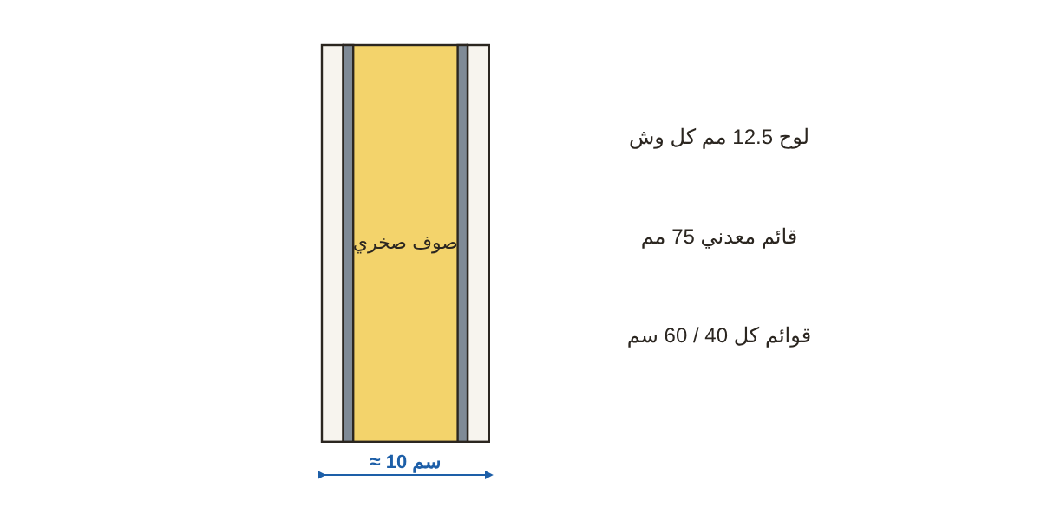
القواطيع والجبس بورد
مسارات (Tracks) فوق وتحت، وقوائم (Studs) رأسية كل 40 أو 60 سم.
لوح جبس 12.5 مم (عادي / مقاوم رطوبة أخضر / مقاوم حريق أحمر).
صوف صخري جوه للعزل الصوتي والحريق.
وصلات الألواح متبادلة بين الوشين ومش على نفس القائم.
تقوية خشب أو معدن مكان الدواليب المعلقة والتلفزيونات والمغاسل.
قطاع في قاطوع جبس بورد معزول
Notes:
مكونات القاطوع الجاف
مسارات (Tracks) فوق وتحت، وقوائم (Studs) رأسية كل 40 أو 60 سم.
لوح جبس 12.5 مم (عادي / مقاوم رطوبة أخضر / مقاوم حريق أحمر).
صوف صخري جوه للعزل الصوتي والحريق.
قواعد تنفيذية
وصلات الألواح متبادلة بين الوشين ومش على نفس القائم.
تقوية خشب أو معدن مكان الدواليب المعلقة والتلفزيونات والمغاسل.
قاطوع للعزل الصوتي لازم يوصل للبلاطة الخرسانية مش للسقف المعلق بس.
فاصل حركة في القواطيع الطويلة (حوالي كل 9–15 م).

Slide 6
الأسقف المعلقة
ارتفاع الفراغ فوق السقف (Plenum) حسب التكييف: غالباً 15–60 سم.
فتحات صيانة عند المحابس والوحدات الداخلية للتكييف.
الاستخدام | النوع
مكاتب، سهولة الصيانة | بلاطات على شبكة ظاهرة 60×60
سكني وفنادق، شكل نظيف | جبس بورد سادة
ديكور وواجهات | شرائح ألومنيوم / خشب
أشكال وإضاءة خاصة | مشدود (Stretch)
Notes:
ارتفاع الفراغ فوق السقف (Plenum) حسب التكييف: غالباً 15–60 سم.
فتحات صيانة عند المحابس والوحدات الداخلية للتكييف.
التعليق بشماعات كل حوالي 120 سم (حسب نظام المصنع).
نسّق مكان السبوتات والفتحات والحساسات مع شبكة السقف.

Slide 7
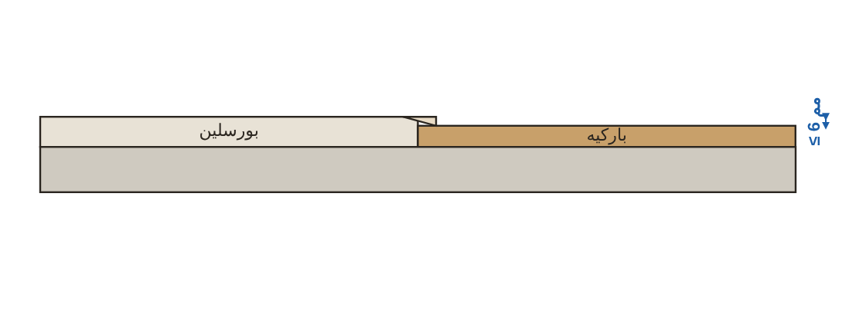
الأرضيات
فرق منسوب لحد 6 مم مقبول بدون شطف.
من 6 لـ 13 مم شطف بميل لا يزيد عن 1:2.
أكتر من كده يتعامل كمنحدر.
انتقال بين أرضيتين بشطف صغير
Notes:
أنواع وأماكن استخدامها
الانتقالات بين الأرضيات
فرق منسوب لحد 6 مم مقبول بدون شطف.
من 6 لـ 13 مم شطف بميل لا يزيد عن 1:2.
أكتر من كده يتعامل كمنحدر.

Slide 8
التشطيبات ومواصفاتها
3
2
1
الجدار لازم يكون ناشف ومستوي وبطانة قبل ورق الحائط.
مقاومة الغسيل وقابلية التنظيف من خواص المنتج اللي تتكتب في المواصفة.
مطفي للأسقف والغرف، نصف لامع للمطابخ والحمامات والطرقات (سهل المسح).
5
4
التشطيبات في الممرات ومسارات الهروب لازم تكون من فئة انتشار لهب منخفضة حسب الكود.
تجاليد الخشب والشرائح على شاسيه مع فراغ تهوية.
مصر: الكود المصري لأسس تصميم واشتراطات تنفيذ حماية المنشآت من الحريق. السعودية: SBC 801. راجع النص الرسمي.
Notes:
الدهانات
مطفي للأسقف والغرف، نصف لامع للمطابخ والحمامات والطرقات (سهل المسح).
مقاومة الغسيل وقابلية التنظيف من خواص المنتج اللي تتكتب في المواصفة.
ورق الحائط والتجاليد
الجدار لازم يكون ناشف ومستوي وبطانة قبل ورق الحائط.
تجاليد الخشب والشرائح على شاسيه مع فراغ تهوية.
قابلية الاشتعال
التشطيبات في الممرات ومسارات الهروب لازم تكون من فئة انتشار لهب منخفضة حسب الكود.

Slide 9
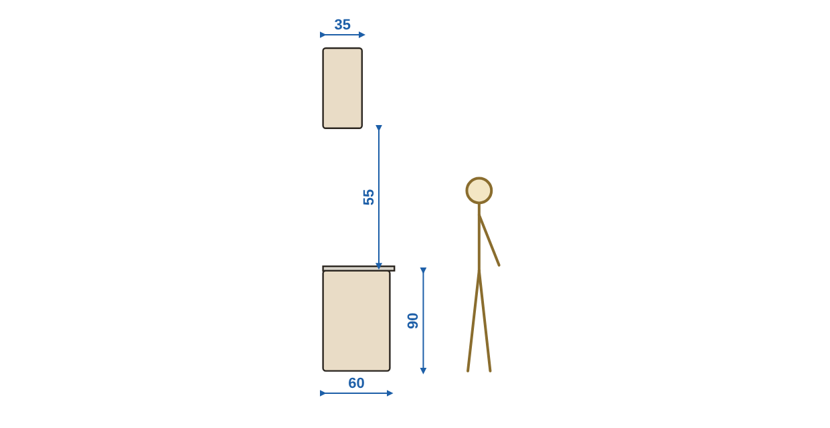
الأعمال الخشبية والدواليب (Millwork & Casework)
MDF (سطح ناعم للدهان والأكريليك)، خشب حبيبي/ميلامين (اقتصادي)، أبلكاش (قوي ومقاوم رطوبة أكتر)، HPL (سطح قوي).
حافة (Edge banding) على كل الحواف الظاهرة.
المفصلات والمجاري (Soft close / Tandem) تتحدد في المواصفة بالحِمل وعدد الفتحات.
قطاع في مطبخ: الوحدة السفلية والعلوية
Notes:
مواد الألواح
MDF (سطح ناعم للدهان والأكريليك)، خشب حبيبي/ميلامين (اقتصادي)، أبلكاش (قوي ومقاوم رطوبة أكتر)، HPL (سطح قوي).
حافة (Edge banding) على كل الحواف الظاهرة.
المفصلات والمجاري (Soft close / Tandem) تتحدد في المواصفة بالحِمل وعدد الفتحات.

Slide 10
الأثاث
2
1
السفرة: 60 سم لكل فرد، و90–120 سم ورا الكراسي.
مسافات المرور: 75–90 سم حوالين الأثاث في السكني، أكتر في التجاري.
4
3
المكاتب: مكتب 72–75 سم، ومسافة 80–100 سم ورا الكرسي.
المعيشة: ترابيزة الوسط 40–45 سم من الكنبة، والكنب متقابل بمسافة حوالي 2.4–3.0 م للكلام المريح.
Notes:
مسافات المرور: 75–90 سم حوالين الأثاث في السكني، أكتر في التجاري.
السفرة: 60 سم لكل فرد، و90–120 سم ورا الكراسي.
المعيشة: ترابيزة الوسط 40–45 سم من الكنبة، والكنب متقابل بمسافة حوالي 2.4–3.0 م للكلام المريح.
المكاتب: مكتب 72–75 سم، ومسافة 80–100 سم ورا الكرسي.

Slide 11
الإضاءة
عامة (Ambient): السقف والسبوتات.
مهام (Task): تحت العلوي في المطبخ، أباجورة المكتب.
درجة اللون | شدة الإضاءة | الفراغ
2700–3000K | 150–300 لوكس | معيشة ونوم
3000–4000K | 300–500 لوكس | مطبخ (سطح العمل)
3000–4000K | 300 لوكس على الوش | حمام (المرايا)
4000K | 500 لوكس | مكتب
حسب المنتج | 750–1500 لوكس على المعروض | محلات (عرض)
Notes:
طبقات الإضاءة
عامة (Ambient): السقف والسبوتات.
مهام (Task): تحت العلوي في المطبخ، أباجورة المكتب.
تجميلية (Accent): إبراز لوحة أو حائط.
ديكورية: النجف والمعلقات.

Slide 12
الصوتيات
2
1
الامتصاص (تقليل الصدى) يعتمد على المواد المسامية: موكيت، ستائر، ألواح أكوستيك.
العزل (منع انتقال الصوت) يعتمد على الكتلة والفصل والإحكام.
4
3
فتحات الكهرباء المتقابلة في القاطوع لازم تتباعد عشان الصوت مايعديش.
بين الشقق: عزل صوتي محمول على الهوا حوالي STC 50 أو أكتر.
Notes:
العزل (منع انتقال الصوت) يعتمد على الكتلة والفصل والإحكام.
الامتصاص (تقليل الصدى) يعتمد على المواد المسامية: موكيت، ستائر، ألواح أكوستيك.
بين الشقق: عزل صوتي محمول على الهوا حوالي STC 50 أو أكتر.
فتحات الكهرباء المتقابلة في القاطوع لازم تتباعد عشان الصوت مايعديش.

Slide 13
تصميم الداخل لأنواع المباني
3
2
1
متانة التشطيبات، مقاومة الحريق، الصيانة السهلة.
مرونة القواطيع، الأرضيات المرفوعة أحياناً، الصوتيات في المكتب المفتوح.
فصل العام عن الخاص، تخزين كفاية، إضاءة طبيعية.
5
4
أسطح سهلة التعقيم، زوايا مدورة، أرضيات بدون فواصل.
مسارات الحركة، الإضاءة على المنتج، المرونة لتغيير العرض.
Notes:
السكني
فصل العام عن الخاص، تخزين كفاية، إضاءة طبيعية.
المكاتب
مرونة القواطيع، الأرضيات المرفوعة أحياناً، الصوتيات في المكتب المفتوح.
الضيافة (فنادق ومطاعم)
متانة التشطيبات، مقاومة الحريق، الصيانة السهلة.
التجاري
مسارات الحركة، الإضاءة على المنتج، المرونة لتغيير العرض.
الصحي
أسطح سهلة التعقيم، زوايا مدورة، أرضيات بدون فواصل.

Slide 14
خلاصة م. عمر خميس
3
2
1
الأسقف المعلقة محتاجة تنسيق مع التكييف والإضاءة والحريق.
اعمل تقويات جوه القواطيع قبل الإقفال.
كل قرار تصميم داخلي لازم يتحول لـمواصفة + تفصيلة + مقاس.
5
4
الإضاءة طبقات، والصوتيات عزل + امتصاص.
التشطيبات في مسارات الهروب لازم تطابق كود الحريق.
مختصر وتلخيص م. عمر خميس — مكتبة م. عمر خميس للاسكتش اب.
Notes:
كل قرار تصميم داخلي لازم يتحول لـمواصفة + تفصيلة + مقاس.
اعمل تقويات جوه القواطيع قبل الإقفال.
الأسقف المعلقة محتاجة تنسيق مع التكييف والإضاءة والحريق.
التشطيبات في مسارات الهروب لازم تطابق كود الحريق.
الإضاءة طبقات، والصوتيات عزل + امتصاص.

Slide 15
شكراً
مختصر وتلخيص م. عمر خميس • +20 100 543 3170
لا تنسوا صاحب المكتبة من الدعاء — عمر بن جمال خميس، غفر الله له ولوالديه

